Slide 1
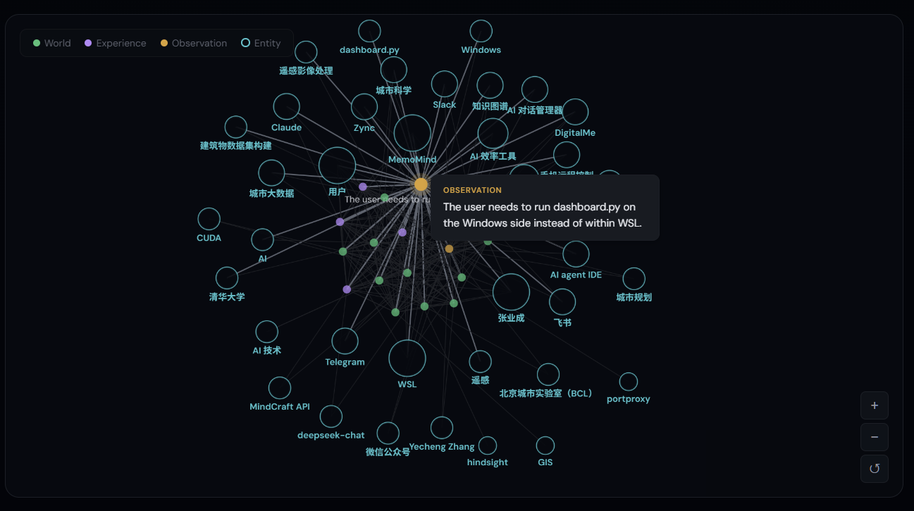
MemoMind
给你的 AI 一个能记住的大脑。
100% 本地部署 · GPU 加速 · 知识图谱记忆
github.com/24kchengYe/MemoMind

Slide 2
你的 AI 什么都不记得。
每天早上都是陌生人
500 条 AI 对话，零价值
你的人生对 AI 不可见
你花 20 分钟解释项目架构、技术选型、命名规范。
会话结束。明天？
“你好，我是 Claude。有什么可以帮你？”
从零开始。又一次。
ChatGPT 里讨论的科研思路、
Gemini 里的 debug 过程、
Claude 里的架构决策——
分散在 3 个平台，无法搜索，互不连通。
你的知识在腐烂。
你在 DayLife 里记录了 2,400+ 天的活动。
你的 AI 不知道你上次做这个课题是什么时候，
不知道你每周花多少时间在科研上。
它对你一无所知。
问题不是智能——是失忆。模型在变聪明，记忆在原地踏步。
2 / 23

Slide 3
现有方案解决了什么？没解决什么？
 | CLAUDE.md | RAG / 向量数据库 | 长上下文窗口 | MemoMind
本质 | 手写规则文件 | 文档检索工具 | 更大的阅览室 | AI 的大脑
记忆提取 | 手动维护 | 需要预处理文档 | 无——原文塞进去 | LLM 自动提取事实
知识关联 | 无 | 无（孤立 chunk） | 无 | 实体链接 + 知识图谱
跨源融合 | 不支持 | 按文档检索 | 受限于窗口大小 | ChatGPT+Gemini+DayLife 统一
推理能力 | 无 | 无 | 依赖模型 | reflect 跨记忆综合推理
时间感知 | 无 | 无 | 无 | 时序搜索 + 事件日期追踪
成本 | 免费但浪费 token | 取决于方案 | 长上下文很贵 | ~$0.01/天
扩展性 | ~200 行就膨胀 | 取决于实现 | 100K token 上限 | 已验证 8,000+ 记忆
RAG 是图书馆，长上下文是更大的阅览室——MemoMind 是大脑。
3 / 23

Slide 4
一个活的知识图谱，越用越聪明
MemoMind 是一个 100% 本地运行、GPU 加速的 AI 记忆系统。
它不存储聊天记录——而是从每一次交互中提取事实，
构建一张持续生长的知识图谱。
8,456
556,672
4,666
记忆节点
知识链接
命名实体
跨越 2017-01 至今 · 3 个记忆 Bank · 484 MB 本地数据
4 / 23

Slide 5
系统架构
MCP 协议
Claude Code / Cursor → stdio
LLM
gpt-4o-mini · $0.01/天
嵌入模型
bge-m3 · RTX 3070 CUDA · 50ms
重排序
ms-marco-MiniLM · 本地 CUDA
存储
PostgreSQL 17 + pgvector 0.8 + HNSW
运行环境
Windows 原生 或 WSL2/Linux · 开机自启
5 / 23

Slide 6
retain · recall · reflect
retain（存储）
recall（召回）
reflect（反思）
用户对话 → LLM 提取结构化事实 → 向量化 → 入图谱
查询 → 4 路并行检索 → 重排序 → 返回最相关记忆
综合多条记忆，进行跨知识推理
自动识别实体、时间、分类。异步处理，不阻塞对话。
关键词 20ms / 语义 400ms。只返回相关片段，不浪费 token。
“基于你过去的决策和经验，分析这个方案的风险”
6 / 23

Slide 7
不只是向量搜索——4 路混合检索
语义相似度
BM25 关键词
知识图谱遍历
时序搜索
bge-m3（1024维），支持 100+ 语言
HNSW 索引，O(log n) 查询
理解同义词、跨语言关联
PostgreSQL GIN 索引全文搜索
精确术语匹配：代码名、文件路径
20ms 响应
47万 entity links + 3.5万 semantic links
实体共现：“FastAPI” → “Express”
发现隐含关联
4.8万 temporal links
“最近一周的决策” / “2024年3月”
时间衰减权重
cross-encoder/ms-marco-MiniLM 最终重排序，确保最相关的排最前
7 / 23

Slide 8
仿生记忆分类——像人脑一样组织知识
World
客观事实
7,546 (89%)
“用户的专业是城市规划” / “项目用 FastAPI”
Observation
自动归纳的模式
908 (11%)
“用户经常在周二做科研” / “偏好函数式风格”
Experience
参与过的事件
2 (<1%)
“上次调试了 auth 模块”
Mental Model
复杂主题理解
0 (—)
“这个代码库遵循六边形架构”
Observation 由 Consolidation 引擎自动生成——不是你写的，是 AI 自己发现的模式。
8 / 23

Slide 9
记忆不堆积——会合并、更新、进化
1
新事实进入 → 与已有记忆对比
实际案例（life bank）
2
重复？→ 合并，增加置信度
5 条原始事实：
“2024-03-25 参加了全球城镇化的学习”
“2024-03-26 参加了全球城镇化工作”
“2024-04-01 全球城镇化合并数据”
...
AI 自动归纳的 Observation：
“用户已完成了 paddleOCR 通道工作” (proof_count=3)
3
矛盾？→ 保留最新版本
4
多条相关事实 → 自动归纳为 Observation
5
Observation 持续精炼，proof_count++
当前 908 条 Observation，由引擎从 7,546 条 World facts 中自动归纳
9 / 23

Slide 10
三个 Bank，三维人生
default
life
docs
AI 协作记忆（2,050 节点）
生活轨迹（6,361 节点）
技术笔记（45 节点）
Claude Code 实时记忆：项目决策、用户偏好、技术经验
541 条 ChatGPT + Gemini 对话导入
实体 Top 5：用户、Python、BSAS、CIM、CityGML
时间跨度：2017-01 至今
DayLife 5,490 条日常事件
时间跨度：2019-08-26 至 2026-03-26（2,400+ 天）
859 条 AI 自动归纳的 Observation
实体 Top 5：科研、鬼城、GitHub、英语、Python
API 文档、框架使用技巧、踩坑记录
Claude Code 协作中实时积累
快速查找已知问题
10 / 23

Slide 11
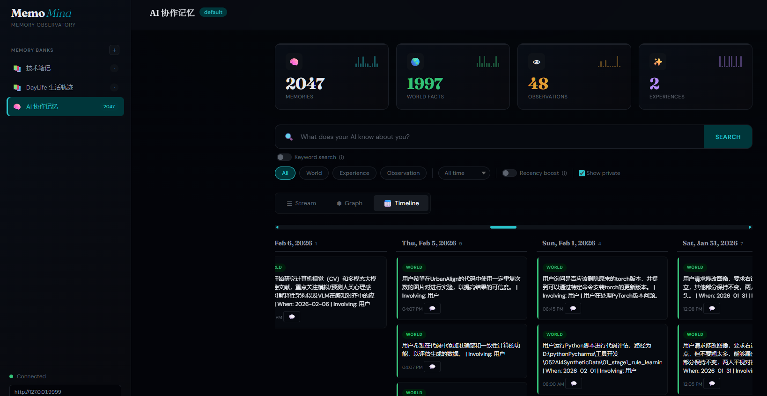
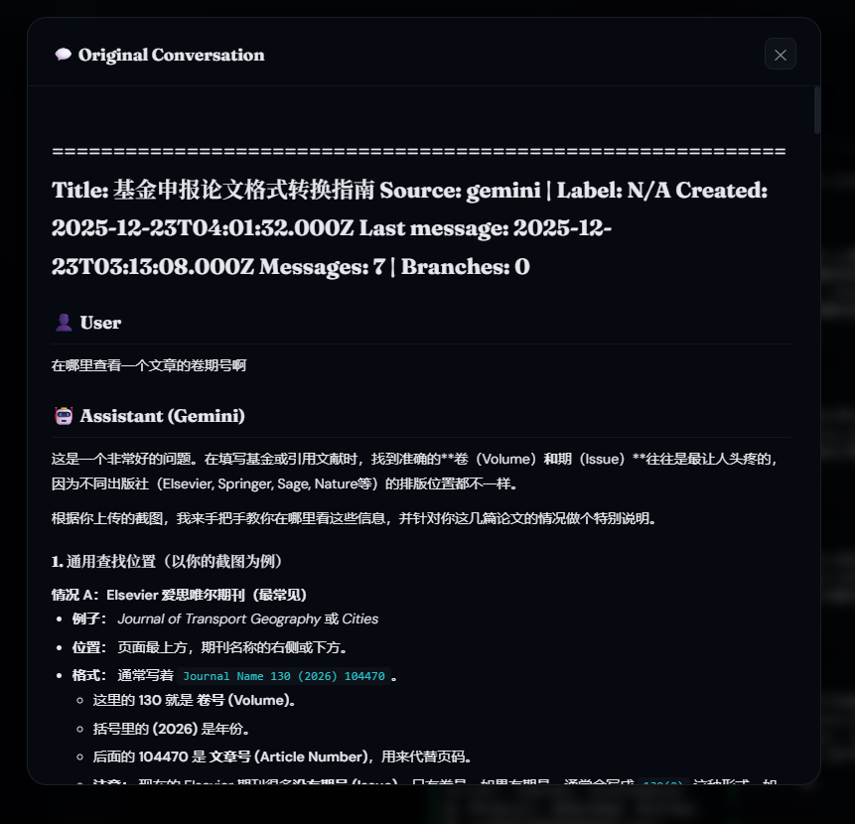
你的 500 条 AI 对话，从墓地变成金矿
ChatGPT → chatgpt-exporter → JSON
Gemini → gemini-exporter → JSON
↓
import_ai_chats.py
↓
MemoMind 知识图谱
541 条对话 → 2,050 条记忆 → 2,093 个实体 → 144,426 条链接
完整溯源：每条记忆都能追溯到来源对话
配套开源工具：
github.com/24kchengYe/chatgpt-exporter
github.com/24kchengYe/gemini-exporter
11 / 23

Slide 12
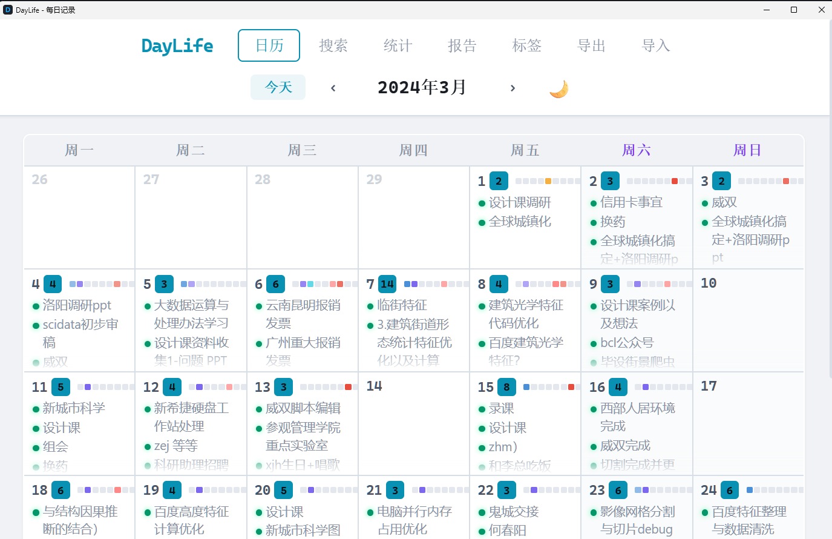
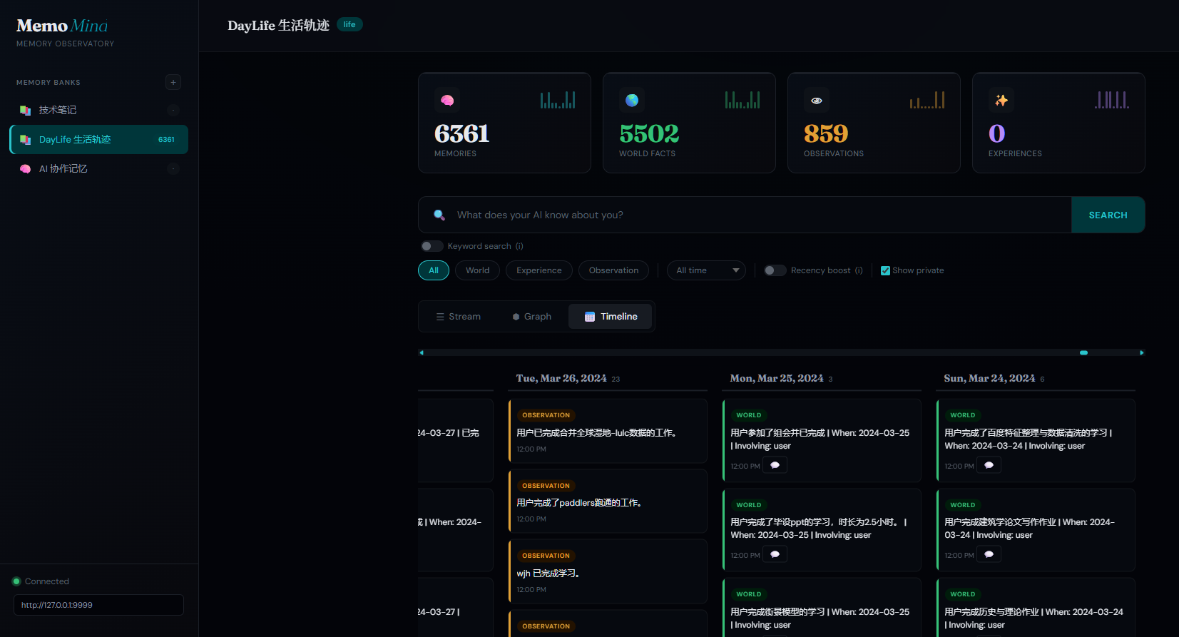
从 2019 到 2026——你的每一天，AI 都记得
DayLife——你的每日规划器
5,490 条事件 → 可搜索、可分析的记忆
智能同步：每天凌晨 3:00 自动同步（Windows 定时任务）· marker 文件记录上次同步日期 · 电脑关机一周？重新开机自动补齐所有缺失天数 · 不重复导入
12 / 23

Slide 13
关键词秒搜 + 语义深度召回
 | 关键词搜索（默认） | 语义召回
速度 | 20-33ms | 235-430ms
原理 | PostgreSQL GIN 全文索引 | bge-m3 向量 + HNSW + reranker
适合 | 精确术语：文件名、技术词、人名 | 模糊概念：“我之前做过类似的项目”
切换 | Dashboard 一键 Toggle
无限滚动
Stream 视图：每次渲染 50 条，IntersectionObserver 触底加载
Timeline 视图：每次渲染 30 天，滚动加载
8,000+ 条记忆也流畅浏览
13 / 23

Slide 14
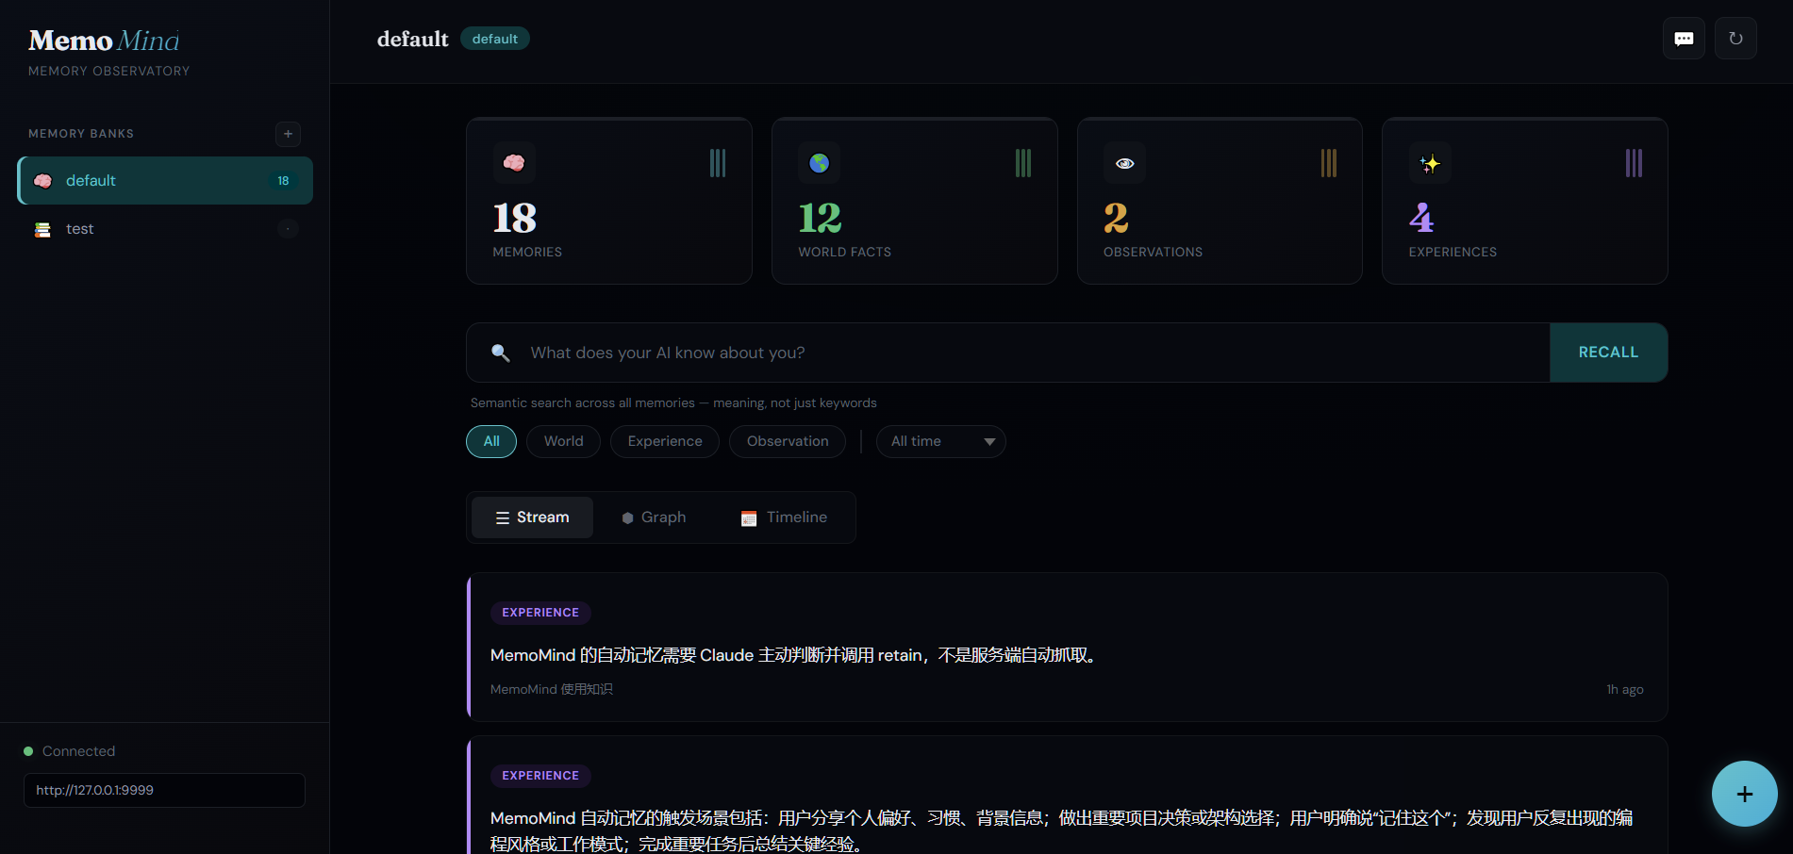
你的记忆，一目了然
Dashboard 概览
知识图谱 (WebGL)
时间线视图
原始对话溯源
暗/亮主题 · 类型过滤 · 时间过滤 · 时间加权 · 隐私标记 · JSON 导出 · Bank 管理
14 / 23

Slide 15
竞品全景对比
 | MemoMind | Mem0 | Graphiti/Zep | Letta | Cognee | Hindsight
GitHub Stars | — | 51.2K | 24.3K / 4.3K | 21.8K | 14.7K | 6.5K
融资 | 自资 | $24M (YC) | — | $10M | $7.5M | $3.5M
架构 | KG + pgvector | 向量 + 图谱 | 时序知识图谱 | OS 三层内存 | ECL + KG | 四网络
检索方式 | 4 路混合 | 语义 + 图谱 | 语义+BM25+图谱 | Agent 自驱动 | 14 种模式 | 4 路并行
知识图谱 | pgvector + EL | Pro才有 $249/月 | 核心功能 (Neo4j) | 无 | 全层级开放 | 有
时序模型 | 原生支持 | 无 | 双时序模型 | 无 | 部分 | 有
部署方式 | 100% 本地 | 云端 / 开源 | 云端 / 开源 | 云端 / 开源 | 本地 / 云端 | 本地
隐私保护 | 数据不出机器 | 云端为主 | 云端 / BYOC | 可自托管 | 本地为主 | 本地
GPU 加速 | 本地 CUDA | 无 | 无 | 无 | 无 | 无
对话溯源 | 完整溯源 | 无 | 无 | 无 | 无 | 无
生活数据 | DayLife | 无 | 无 | 无 | 无 | 无
LongMemEval | — | 49.0% | — | — | — | 91.4%
成本 | $0.01/天 | 免费~$249/月 | 免费~$475/月 | 免费~$200/月 | 免费~$200/月 | 免费 (OSS)
许可证 | MIT | Apache-2.0 | Apache-2.0 | Apache-2.0 | Apache-2.0 | MIT
另评估：MemOS (7.9K stars)、Memvid (13.6K)、LangMem (1.4K，P95 延迟 59秒)、MemoryLake (闭源企业级)
15 / 23

Slide 16
竞品关键洞察
Mem0：流量最大，但深度不足
Graphiti/Zep：最佳时序模型
51K star，$24M 融资，AWS 独家内存提供商。
但：图谱功能锁 $249/月、无时序模型、
独立 LongMemEval 评测准确率仅 49.0%。
双时序追踪（事件时间 + 入库时间），混合检索。
但：需 Neo4j 运维，Zep 全平台仅云端，
信用制计费复杂（中度使用 $475/月）。
Hindsight：基准测试准确率最高
MemoMind 的独特定位
LongMemEval 达 91.4%（vs Mem0 的 49%）。四网络架构
（world/experience/entity/belief）与 MemoMind 记忆分类思路相似。
但：较新项目（6.5K star），生产验证较少。
唯一同时具备：100% 本地 + GPU 加速 + 知识图谱
+ 4 路检索 + AI 对话溯源 + 生活数据集成 + MCP 原生。
无竞品同时覆盖所有六项。成本：$0.30/月 vs $99-475/月。
16 / 23

Slide 17
技术深入
知识图谱而非扁平存储
事实提取引擎
合并归纳引擎
556,672 条链接：entity (85%) + temporal (9%) + semantic (6%)。实体共现推理发现隐含关联。
gpt-4o-mini 自动提取实体、关系、时间、分类。异步队列处理，不阻塞对话。
自动合并重复事实、归纳 Observation。已生成 908 条 Observation（从 7,546 条 World facts）。
嵌入模型本地化
时间感知记忆
原始对话溯源
bge-m3：1024 维，100+ 语言。RTX 3070 CUDA 加速，50ms/条。零 API 调用、零延迟、零成本。
每条记忆带 occurred_start/end。LLM 不设时间时自动回退到事件日期。支持时间范围查询。
retain 时保存 original_document_id。Dashboard：chunk_id → doc hash → index.json → .md 文件。
17 / 23

Slide 18
每天不到 1 毛钱
组件 | 资源占用 | 成本
LLM 提取 (gpt-4o-mini via OpenRouter) | ~100 次调用/天 | ~$0.01/天
嵌入模型 (bge-m3 本地 CUDA) | ~500MB VRAM 瞬时 | $0
重排序 (ms-marco-MiniLM 本地) | ~200MB VRAM 瞬时 | $0
存储 (PostgreSQL) | 484MB 磁盘 | $0
服务进程 | ~2GB RAM | $0
成本对比
MemoryLake：企业定价，未公开
Mem0 Pro：$99/月起
MemoMind：$0.30/月，全部本地
18 / 23

Slide 19
真实数据，真实使用
总记忆节点
8,456
覆盖时间跨度
2017-01 至今（9 年）
知识链接
556,672
数据库占用
484 MB
命名实体
4,666
日均 LLM 成本
< $0.01
AI 对话导入
541 (ChatGPT 115 + Gemini 426)
关键词搜索延迟
20-33ms
生活事件导入
5,490 (2019-08 至 2026-03)
语义召回延迟
235-430ms
自动归纳 Observation
908
这不是实验室 demo——是每天在用的生产系统。
19 / 23

Slide 20
记忆是新的护城河
模型商品化，记忆不会
GPT-5 比 GPT-4 便宜 97%。模型在贬值。
但你积累的 8,000+ 条记忆、500+ 实体关系、9 年生活轨迹——
任何模型替换都无法复制。
数据可迁移，不锁定
开放 JSON 格式导出，含所有记忆、实体、标签、关系、来源。
每周自动备份到 GitHub。
明天出现更好的系统？带走一切。
数字分身，时间越久越有价值
从今天开始积累。
你的 AI 明天比今天更了解你，明年比明天更了解你。
这就是复利。
20 / 23

Slide 21
下一步
已完成
下一步
核心引擎：retain / recall / reflect
4 路混合检索 + GPU 加速
AI 对话导入 + 原始对话溯源
DayLife 生活轨迹集成
Web Dashboard (Stream / Graph / Timeline)
每周自动备份
Windows 原生支持（无需 WSL）
记忆冲突检测与版本化
多跳图谱推理（2-3 跳）
记忆衰减机制（时间加权归档）
Docker 安装——一键部署
更多 MCP 客户端：Cursor, Windsurf 等
21 / 23

Slide 22
5 分钟，从失忆到记忆
# 1. 克隆
git clone https://github.com/24kchengYe/MemoMind.git
# 2. 安装——选择你的平台：
# Windows: python -m venv memomind-env && pip install hindsight-api-slim
# Linux/WSL: sudo bash install.sh
# 3. 配置 LLM API 密钥 (serve.py)
# 4. 注册 MCP
# Windows: claude mcp add memomind -- python.exe mcp_stdio.py
# Linux: claude mcp add memomind -- /opt/.../mcp_stdio.py
# 5. 开始对话——AI 自动 retain/recall
GitHub: github.com/24kchengYe/MemoMind · MIT License
22 / 23

Slide 23
今天开始培养你的数字分身。
Start building your digital twin's memory today.
GitHub: github.com/24kchengYe/MemoMind
Dashboard: 127.0.0.1:9999
chatgpt-exporter: github.com/24kchengYe/chatgpt-exporter
gemini-exporter: github.com/24kchengYe/gemini-exporter
23 / 23

